Slide 1
JÉZUS KRISZTUS A SZABADÍTÓ
Kedves Szülők!
Kérjük, hogy segítsenek a gyermeküknek a hittanóra tananyagának az elsajátításában!
A digitális hittanórán szükség
lesz az alábbiakra:
zenehallgatáshoz fejhallgató
Kérem, hogy indítsák el a diavetítést!
Az animációkat csak így tudják látni!
DIGITÁLIS
HITTANÓRA
Javaslat: A Ppt fájlok megjelenítéséhez használják a WPS Office ingyenes verzióját (Letölthető innen: WPS Office letöltések ). Az alkalmazás elérhető Windows-os és Android-os platformokra is!

Slide 2
Áldás, békesség!
Kezdd a digitális hittanórát
az óra eleji imádsággal!

Slide 3
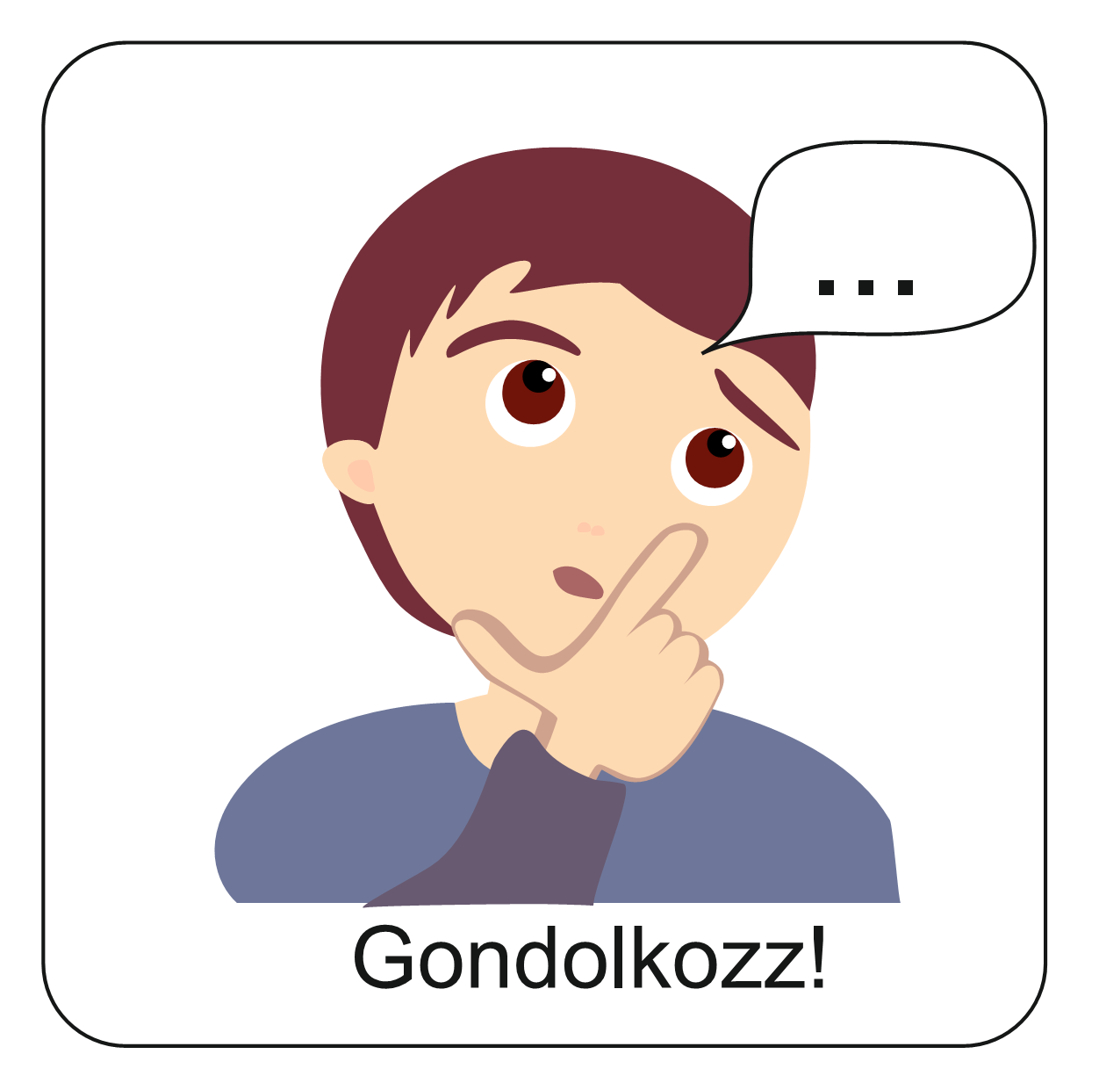
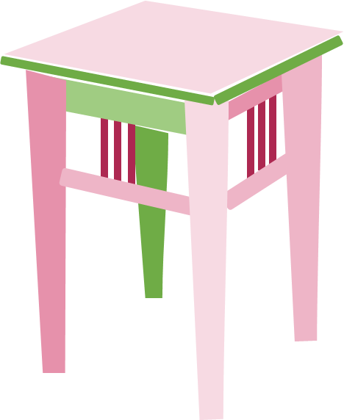
Feladat
Próbáld ki!
Ülj le egy székre kényelmesen.
Hajolj óvatosan előre, és fogd meg a bal kezeddel a jobb bokádat,
a jobb kezeddel pedig a bal bokádat.
3. Magadban számolj 20-ig, közben figyeld meg, hogy milyen érzés így levegőt venni! Figyelj a kilégzésre, majd figyelj a belégzésre!
4. Ülj fel kiegyenesedve, a karjaidat tárd ki! Figyeld meg, hogy milyen érzés így levegőt venni!
Jézus neve héberül így hangzik: Jesua.
Ez a héber név azt jelenti:
Jahve a szabadító.
De miből szabadít meg Jézus?
A válasz ellenőrzéséhez kattints a felkiáltójelre.
Beszéljétek meg!
A padtársaddal beszéljétek meg, hogy mit tapasztaltatok!
Milyen érzés volt meggörnyedve venni a levegőt?
Milyen volt szabadon venni a levegőt?
2. A csoporttal is gyűjtsétek össze szóban a tapasztalatokat!
!
Jézus megszabadít a bűn hatalmából.

Slide 4
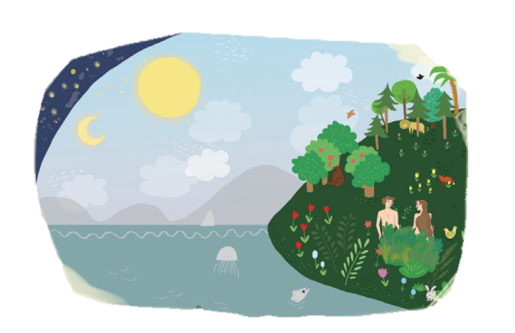
Figyeld meg a képet! Milyen történet jut eszedbe?
Gondolkozz, majd kattints a képre!
Isten már a
bűnesetkor
megígérte a Szabadítót.
tovább

Slide 5
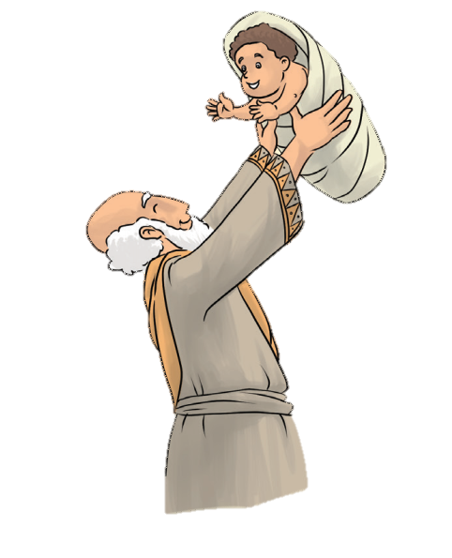
Figyeld meg a képet! Milyen történet jut eszedbe?
Gondolkozz, majd kattints a képre!
Isten ígéretet tett Ábrahámnak, hogy általa nyer áldást a föld minden nemzetsége.
tovább

Slide 6
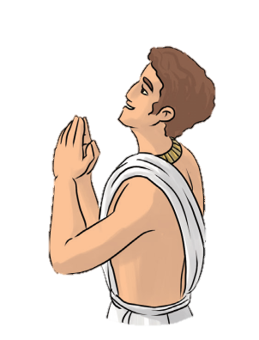
Figyeld meg a képet! Tudod-e, hogy ki lehet?
Gondolkozz, majd kattints a képre!
József van a rajzon. Utódai nagy néppé növekedtek Egyiptomban.
Az ígéret szerint e nép tagjaként születik majd a Szabadító.
tovább

Slide 7
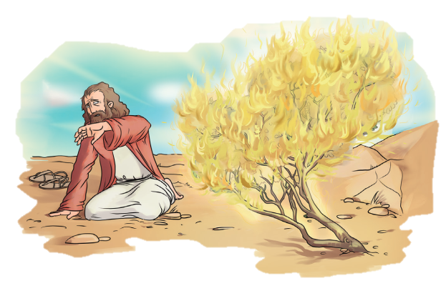
Figyeld meg a képet! Milyen történet jut eszedbe?
Gondolkozz, majd kattints a képre!
Isten ígéretet tett Mózesnek, hogy kiszabadítja népét az egyiptomi fogságból.
tovább

Slide 8
Ézsaiás próféta előre elmondta, hogy egy
Ki fog megszületni?
Vajon melyik szó hiányzik a mondatból?
A rajz segít!
Gondolkozz, majd kattints a képre!
fiúgyermek
fog születni.
tovább

Slide 9
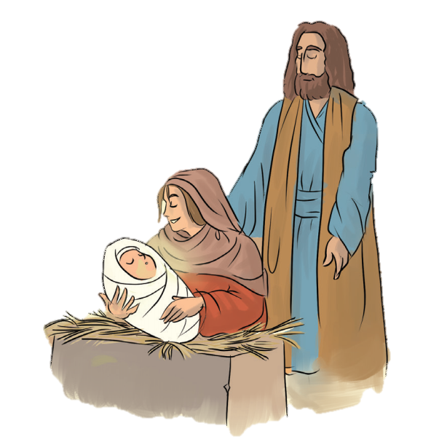
Figyeld meg a képet! Milyen történet jut eszedbe?
Isten megtartotta ígéretét. Megszületett a fiú.
Isten elküldte Fiát, Jézus Krisztust, Aki kisgyermekként született meg.
Emberként élt a Földön.
Gondolkozz, majd kattints a képre!
tovább

Slide 10
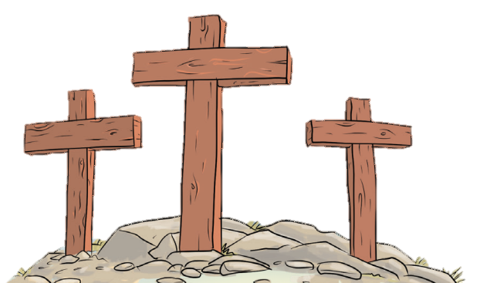
Jézus a kereszthalála által megszabadított a bűn hatalmából.
Jézus megszabadított a bűn hatalmából.
Mi által?
A kép segít a válaszban.
Kattints a képre!
tovább

Slide 11
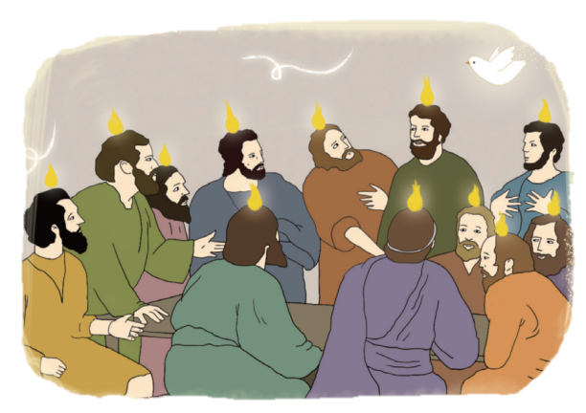
Figyeld meg a képet! Mi történik?
Ők Jézus tanítványai pünkösdkor.
Ők voltak azok, akik a Szentlélekkel megtelve hirdették, hogy Jézus a Szabadító.
Gondolkozz, majd kattints a képre!
tovább

Slide 12
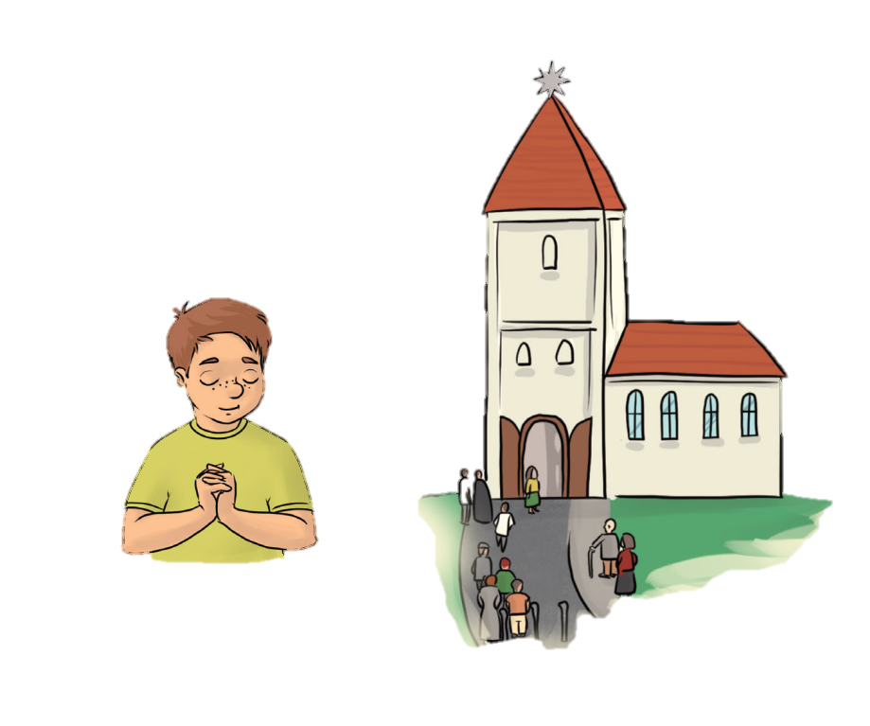
A feltámadott Jézus Krisztus ma is közöttünk van. Ő ma is Szabadító.
Meg tud szabadítani a bűneinktől, a rossz szokásainktól.
tovább

Slide 13
Gondolkozz, majd kattints!
Az üdvösségünk történetének az utolsó állomása, ahol a Szabadító Jézus Krisztussal
lehetünk majd:
tovább

Slide 14
Észrevetted lent
ezt a gombot?
Ez nemcsak a továbblépésben segít, hanem arra is utal, hogy az idő halad tovább.
Észrevetted lent
ezt a vonalat?
Ez nem más, mint egy idővonal.
Azt mutatja, hogy így történt sorban Isten szabadítása.
Hogy is volt mindez az idővonallal?
Kattints, és meglátod!
tovább

Slide 15
Ez az idővonal a bűn hatalmából való megszabadulás útját mutatja be.
Jézus a Szabadító!

Slide 16
Énekeljünk el egy Jézust hívó éneket!
Ezt énekelhették volna azok, akik várták a prófétai ígéretek szerint Jézus születését.
Ezt énekelhetjük, amikor szeretnénk, hogy Jézus Szentlelke által közöttünk legyen.
Ezt énekelhetjük, amikor arra gondolunk, hogy Jézus majd újra visszajön.
Kattints a piros hangszóróra,
ha szeretnéd megtanulni az éneket!
Kattints a kék hangszóróra, ha szeretnéd
hangszerrel kánonban meghallgatni az éneket!

Slide 17
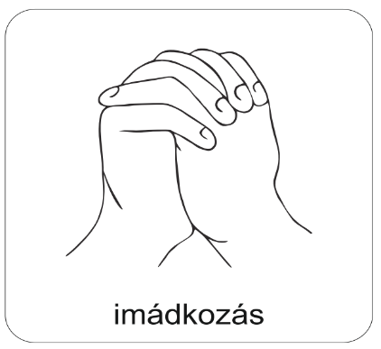
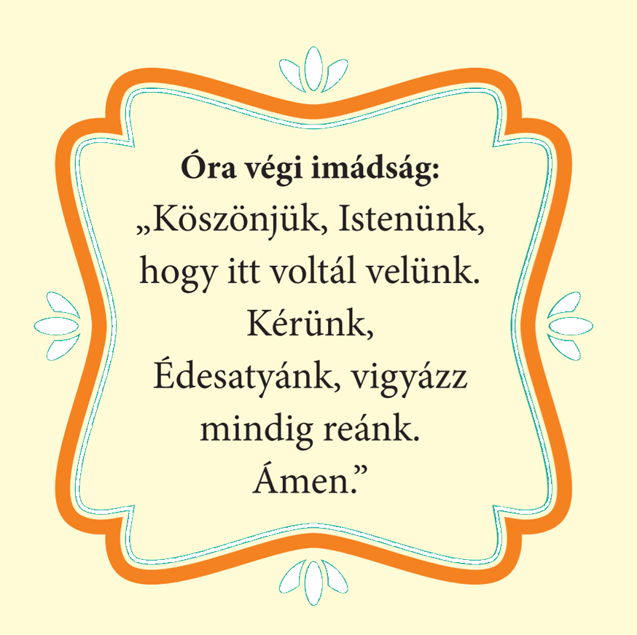
A digitális hittanóra végén így imádkozz!
Kedves Hittanos!
Várunk a következő digitális tanévben is!

Slide 18
Áldás, békesség!
„Jóságod és szereteted kísér életem minden napján.” (Zsoltárok 23,4)
Kedves Szülők!
Köszönjük a segítségüket!
Isten áldását kívánjuk ezzel az Igével!

